Slide 1
Tıbbi bitkilerin kültürünün yapılmasının faydaları
1. Toplama nedeniyle zamanla doğada azalmalar olur bu bitkilerden yararlanılamaz bunun için kültürünün yapılması gerekir.
2. Yetiştiricilik bazı bitkiler için daha avantajlıdır. (Özellikle florada az bulunanlar için)
3. Birim alandan daha fazla ürün elde edilir.
4. Değiştirme ve karıştırma işlemi minimum düzeyde olur.
5. Kültürü yapılan türlerde kalite kontrolü daha kolaydır.
6. Kültürü yapılan bitkilerde ıslah ile yeni çeşitler geliştirilebilir
7. Nadir ve nesli tehlike altında olan bitkilerin kaybolması önlenir.
8. Bazı bitkilerde yıkama temizleme vs işlemlerin yapılması kültürü yapılanlarda daha kolay olur.
https://www.foodelphi.com/genel-tibbi-bitkiler-prof-dr-necmi-isler/

Slide 2
Doğal bitkilerin kültüre alınma stratejisi
1. Populasyon seçimi
a) Kimyasal analize göre
b) Bitki fizyolojisine göre
c) Üreme biyolojisine göre
2. Uygun ekosistem ve Ekoloji
3. Uygulanan sistemin verimliliğinin test edilmesi
4. Üretim sisteminde düzenlemeler

Slide 3
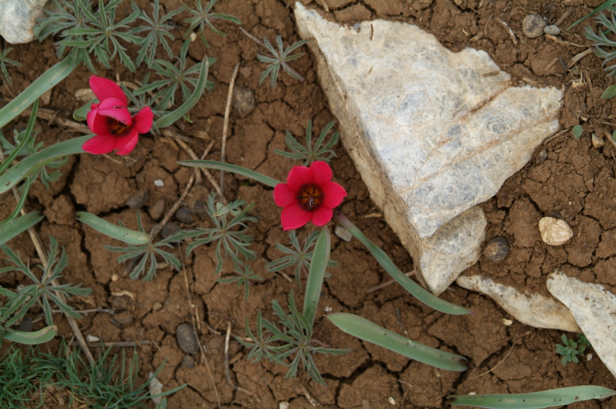
Kültüre alınacak tıbbi bitki seçimi
Bitkinin doğadaki potansiyeli az kullanımı fazla ise mutlaka kültüre alınması gerekir.
Kullanımı az doğadaki potansiyeli fazla ise bu bitkinin kültüre alınmasına gerek yoktur.
Doğadaki potansiyeli fazla ve kullanımı da fazla ise kültüre alınmalıdır.
Herhangi bir şekilde koruma altına alınmış veya toplanması yasaklanmış türler mutlaka kültüre alınmalıdır.
Yapılan araştırmalar sonucu bir bitkinin nesli tehlikede ise bu türde mutlaka kültüre alınarak yararlanılmalıdır.
Bir bitkiyi değerlendirmek amacıyla bir tesis kurulmuşsa buranın hammadde ihtiyacını garanti altına alabilmek için bu tesiste işlenen bitkilerin kültüre alınması gerekir.
Ülkemizde bulunmayan ancak fazla ithal edilmeyen veya etkili maddesi ithal edilen tıbbi bitkiler yerine ülkemizde doğal olarak yetişip benzer etkili maddeleri taşıyan bitkiler kültüre alınabilir.
Ülkemizde bulunmayan ve ithal edilmeyen tıbbi bitkilerde ülkemiz iklim şartlarında yetişebilecek olanları yapılacak adaptasyon çalışmalarıyla ülkemizde yetiştirilebilir.

